Slide 1
실내용 아쿠아포닉스 모델의 개발과 사물인터넷을 활용한 원격 제어에 관한 연구
IT융합사사과정
참여학생 : 김민균 이향우
채승민 이도현 최이담
지도교사 : 하 민 철
지도교수 : 김 아 미
발 표 일 : 2017. 1.13

Slide 2
차례
서론
연구의 배경 및 목적
연구 내용 및 방법
실내용 아쿠아포닉스 모델 설계
원격 제어 시스템 설계
마이크로 컨트롤러
웹 어플리케이션
시스템 활용 결과
결론 및 추후 연구과제

Slide 3
연구의 배경 및 목적
장점
친환경성
노동력 절감
실내형 아쿠아포닉스 모델
확장
아쿠아포닉스 모델
단점
지속적 환경 모니터링
원격 제어
보완
모델링
및
시스템 개발

Slide 4
연구 내용 및 방법
 | 연구 내용 | 연구 방법
Ⅰ | 실내형 아쿠아포닉스 모델링 환경 구축 | 문헌 연구 자료 조사 아이디어 도출 토의
Ⅱ | 원격 제어 시스템 설계 및 구현 사물 인터넷 피지컬 프로그래밍 웹 기반 프로그래밍 | 문헌 연구 개인 발표 전체 토론
Ⅲ | 시스템 테스트 및 피드백 | 관찰 테스트

Slide 5
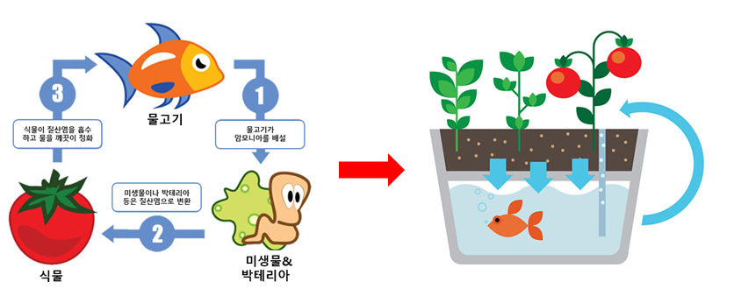
아쿠아포닉스 원리

Slide 6
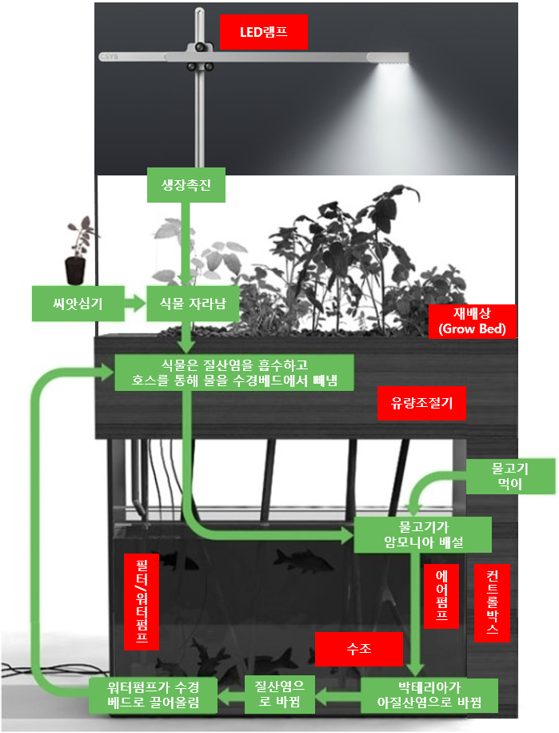
실내용 아쿠아포닉스 모델 설계
생육 및 재배환경 구축
수조, 재배상
필터, 워터펌프, 에어펌프
LED램프, 물의 pH, 수온
관상어 및 화초 선정
온수성 담수어
수경재배에 용이한 화초
모니터링 및 제어
마이크로 컨트롤러
사물인터넷
센서 및 엑츄에이터 활용

Slide 7
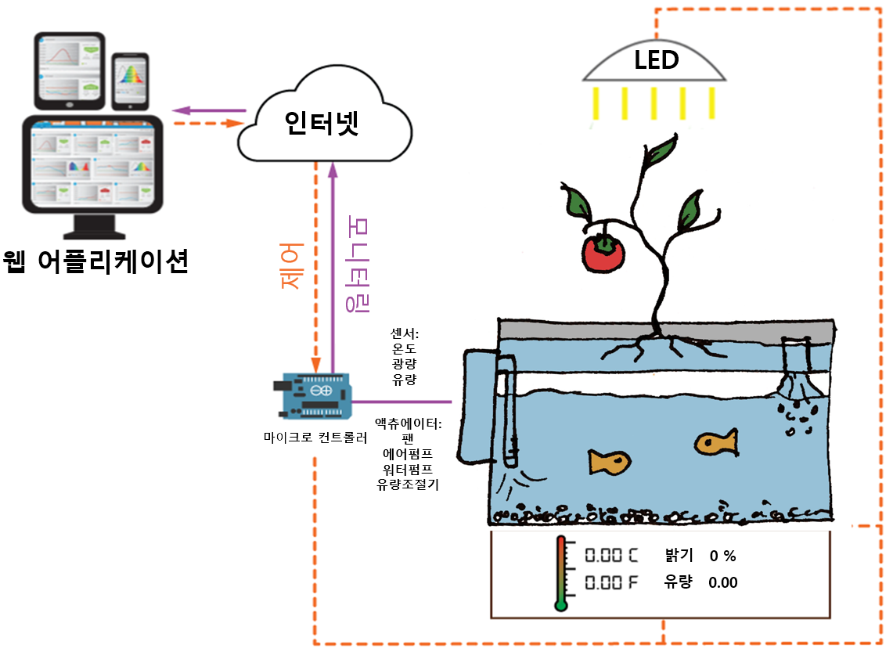
원격 제어 시스템 설계 Ⅰ - 아키텍쳐

Slide 8
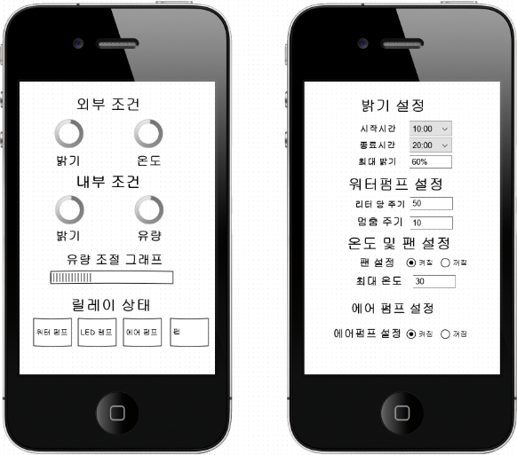
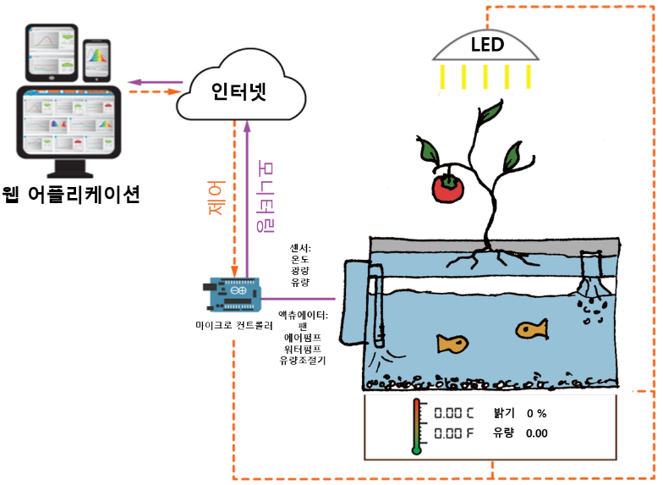
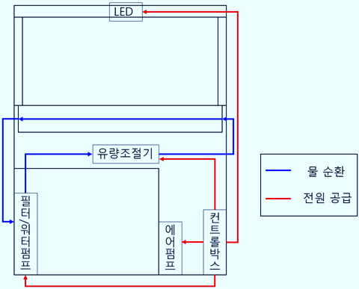
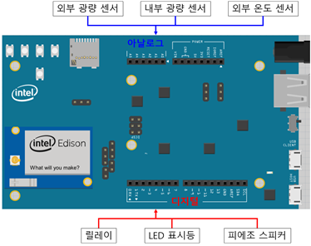
원격 제어 시스템 설계 Ⅱ - 세부설계

Slide 9
시스템 개발 Ⅰ - 개발환경
주요 부품
Intel Edison Arduino Breakout Board
4 Channel 5V Relay Module With Opto coupler
G3/4 Water Flow Sensor Switch
Temperature Sensor TMP36
Photoresistor
Water/Air Pump
식물생장용 LED 램프
소프트웨어
HTML, CSS
Javscript, Jquery
Node.js
Intel XDK IoT

Slide 10
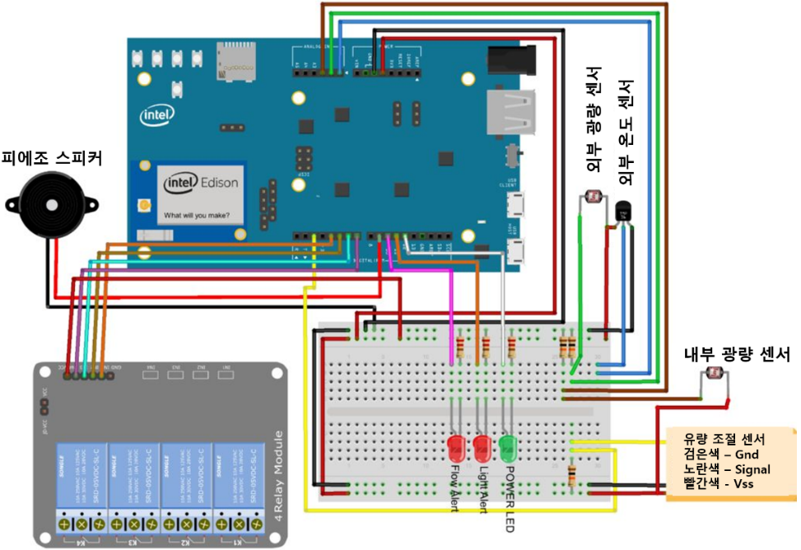
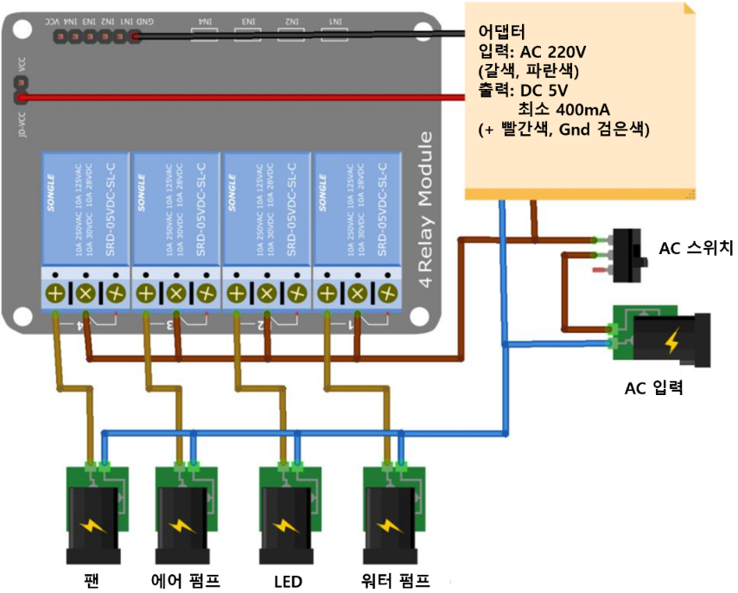
시스템 개발 Ⅱ– 회로구성

Slide 11
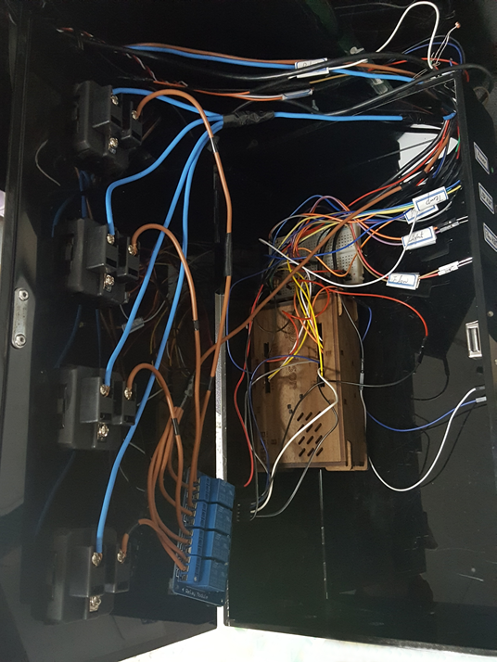
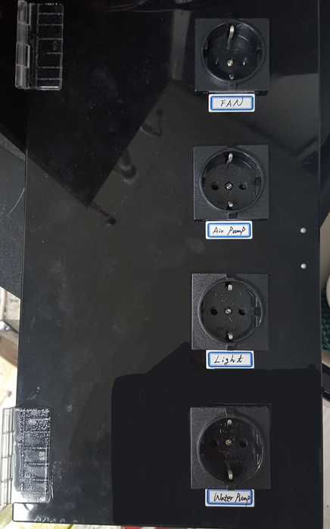
시스템 개발 Ⅲ– 컨트롤박스

Slide 12
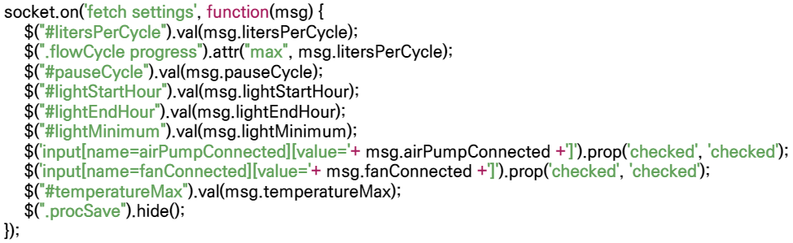
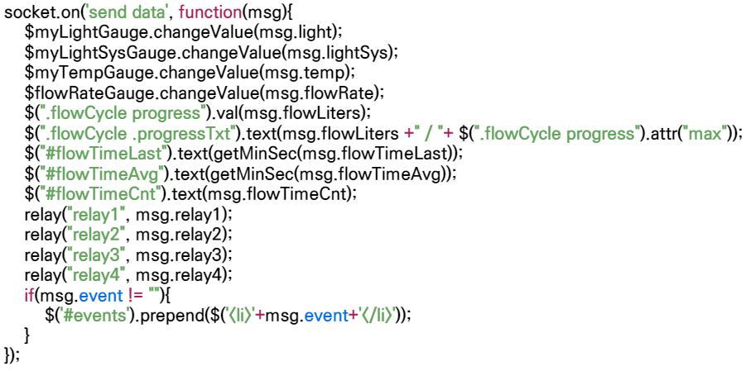
시스템 개발 Ⅳ – 주요코드

Slide 13
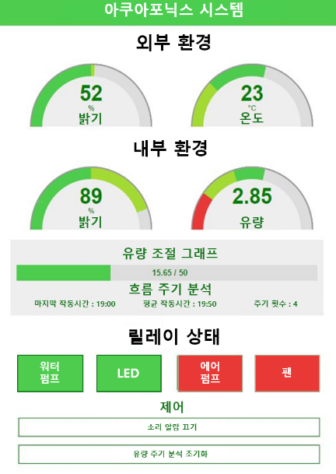
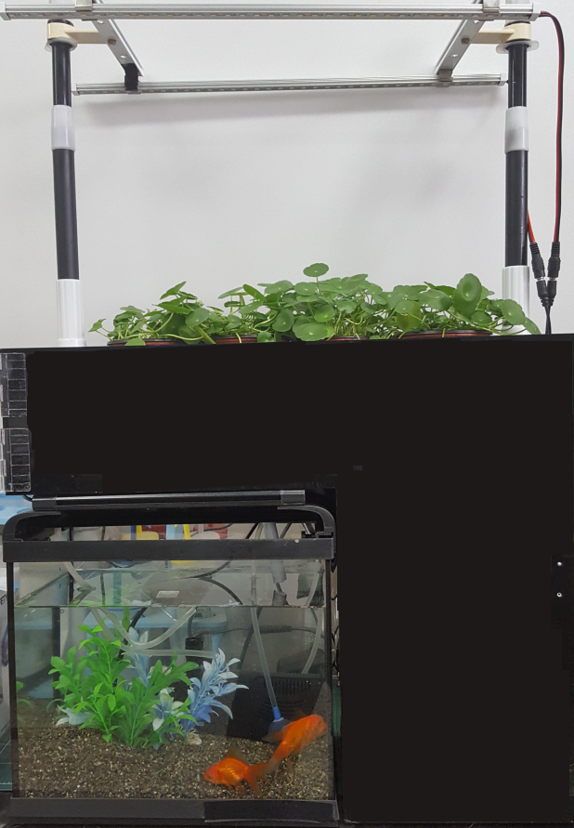
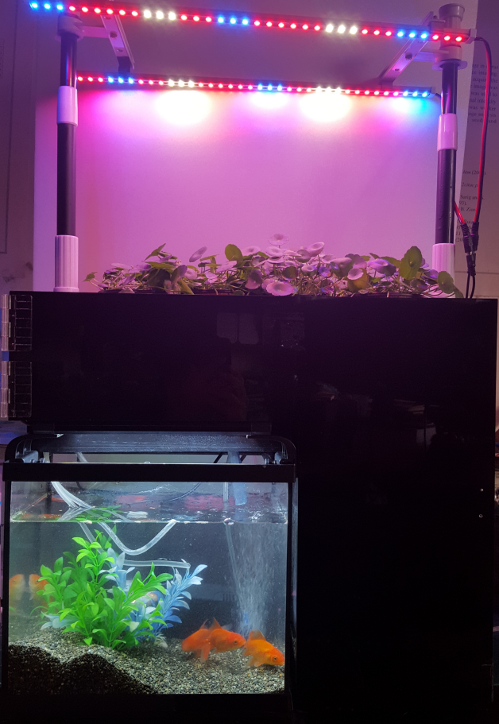
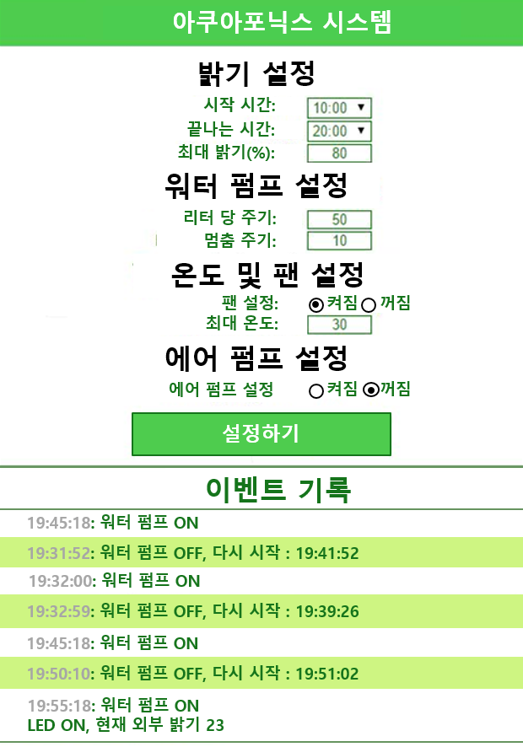
시스템 활용

Slide 14
시스템 작동 시연?

Slide 15
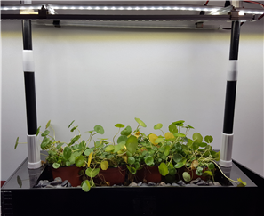
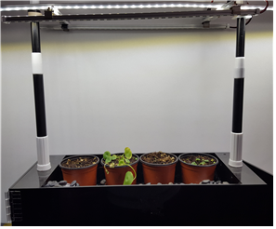
실험 결과 Ⅰ – 1차 테스트
1차 테스트
생육 및 재배 환경 데이터 생성, 수집, 모니터링 가능
엑츄에이터를 활용한 원격 제어 가능
보완 필요
빛 부족 현상 발생
재배상에 적절한 양의 물 공급 필요

Slide 16
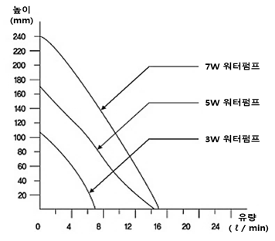
실험 결과 Ⅱ – 2차 테스트
2차 테스트
추가 모델링 후 시스템 안정화
적색광, 청색광 LED 추가 설치
유량조절기 설치
리터당 주기와 멈춤 주기 설정으로 유속 조절
적합한 물순환주기, 워터펌프 출력 확인

Slide 17
결론 및 추후연구과제
실내용 아쿠아포닉스 모델 구축
사물 인터넷을 활용한 원격 제어 시스템 개발
생육환경에 대한 빅데이터 분석
상황인식형 제어 시스템으로 발전 가능

Slide 18
감사합니다.
QnA
Notes:
*SIFT
영상을 그레이스케일로 만든 후 흐림 처리를 여러 번 수행
흐림 처리한 영상에서 각 샘플 점을 이웃 영역의 점과 비교하여
그 값이 가장 크거나 작은 값을 특징점의 후보로 선택
특징점 찾기
후보 특징점 추출
후보 특징점의 안정성 검사
안정된 특징점의 위치를 세부 위치로 보정
모서리 버리기?
특징점 서술자 생성
선택된 후보 특징점들의 방향 성분 얻기
주변 영역의 그레디언트
얻어진 방향 성분을 중심으로 관심 영역을 재설정

